Slide 1
§5-4 界面偏聚
一、界面偏聚（interface segregation）
1、定义
一般地，晶界结构比晶内松散，溶质原子处在晶内的能量比处在晶界的能量要高，所以溶质原子有自发地向晶界偏聚的趋势，就会发生界面偏聚（或晶界偏析）。
这种偏聚是系统能量降低，它是一种平衡偏聚。与凝固偏聚不同。

Slide 2



2、界面偏聚驱动力
晶界偏聚的驱动力来源于：
溶质原子位于晶格和晶界的自由能差
驱动力：

Slide 3
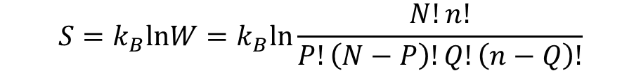
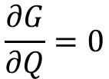

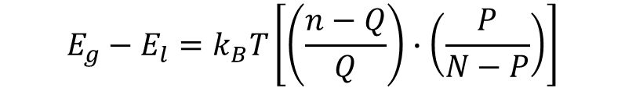
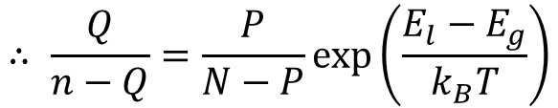
3、界面偏聚方程
晶格中 P 个溶质原子占据 N 个位置
晶界中 Q 个溶质原子占据 n 个位置
组态熵为：
(1)
△G= △E-T△S
(2)
平衡条件：
晶界中增加的溶质原子数=晶格中减少的溶质原子数
(3)
(4)

Slide 4



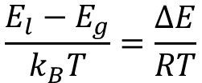
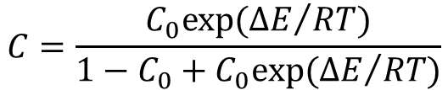
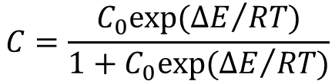

设：
为晶格中溶质浓度
为晶界中溶质浓度
令ΔE为1mol溶质原子位于晶格及晶界的内能差，即
则：
(5)
将C₀、C和式(5)代入式(4)中，得：
(6)
在稀固溶体中，C₀<<1，因此
进一步近似为：
晶界偏聚方程
表述在晶格内溶质原子浓度C₀情况下，对应的在晶界偏聚的溶质浓度。

Slide 5

二、界面偏聚的影响因素
晶界偏聚方程
（1）晶格内溶质浓度C₀
因为晶界区与晶内区溶质浓度达到平衡，因此。
C₀↑ → C↑，二者成线性关系。
（2）温度T
因为晶界区与晶内区溶质浓度达到平衡，因此。
T↑ → C↓↓，成指数下降。
原因：组态熵的影响增大。
但是，如果温度过低，虽然平衡时的C应该更高，但是受扩散限制，反而无法达到较高的平衡值。

Slide 6
（3） 畸变能差（ΔE）和最大固溶度（C_{m}）
ΔE↑ → C↑↑ ，二者成指数关系。
溶质原子在晶内和晶界的畸变能ΔE大小，与溶质和溶剂原子的差异有关，包括原子尺寸、电负性、电子浓度等因素。
这些因素的差异可由溶质原子在溶剂中的最大固溶度C_{m}来综合反映。
C_{m} ↓ → ΔE↑ → C↑
固溶度越小，偏聚能绝对值越高，偏聚越严重。

Slide 7
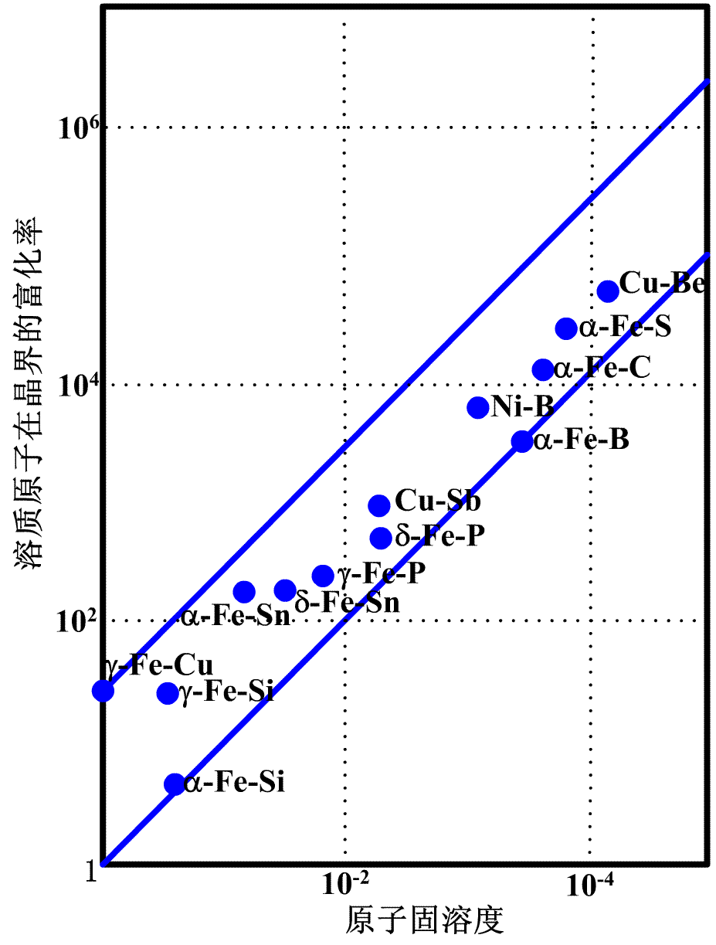
左图为一些合金系中的溶质溶解度与它在晶界中的富化程度间的关系。从图中可以看出，溶解度低的溶质原子在晶界偏聚的程度大。
随温度增加，由于溶质原子在晶内和在晶界的能量差别减小，即ΔG减小，晶界偏聚也减弱。
原子在晶界富集对材料很多物理化学现象起重要作用：晶界硬化、不锈钢的敏化、晶界腐蚀、粉末烧结过程、回火脆性。

Slide 8
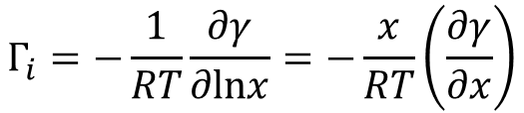
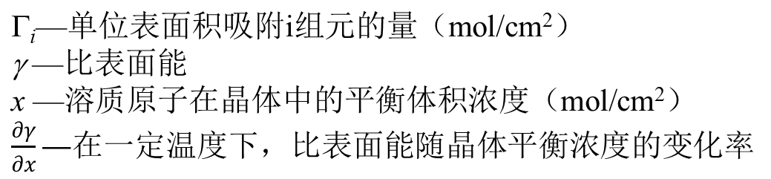
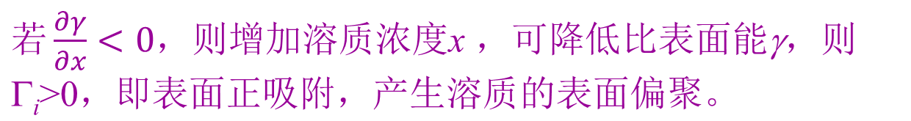
（4）溶质元素的影响
溶质元素主要引起界面能的变化
凡能降低表面能的元素，将会富集在晶体界面上，产生晶界吸附或偏聚。
二元系恒温吸附方程：

Slide 9
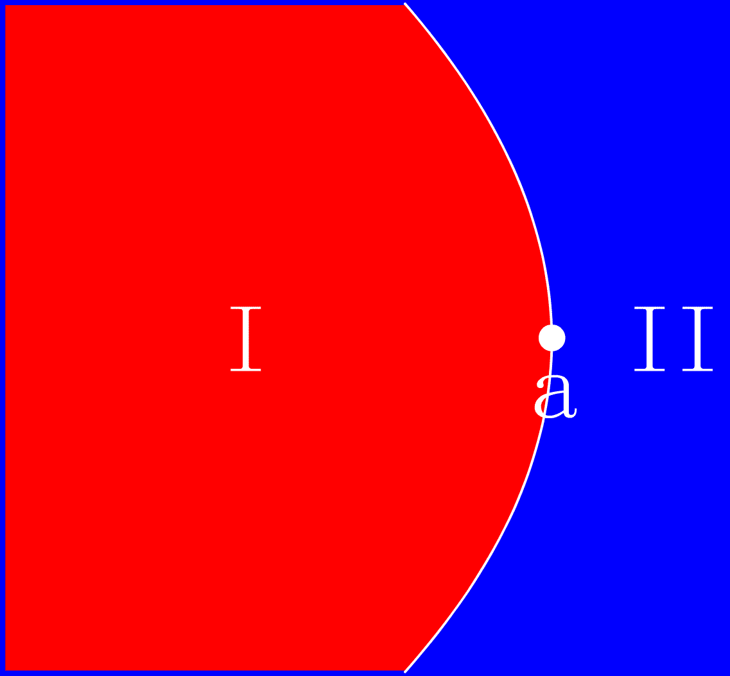
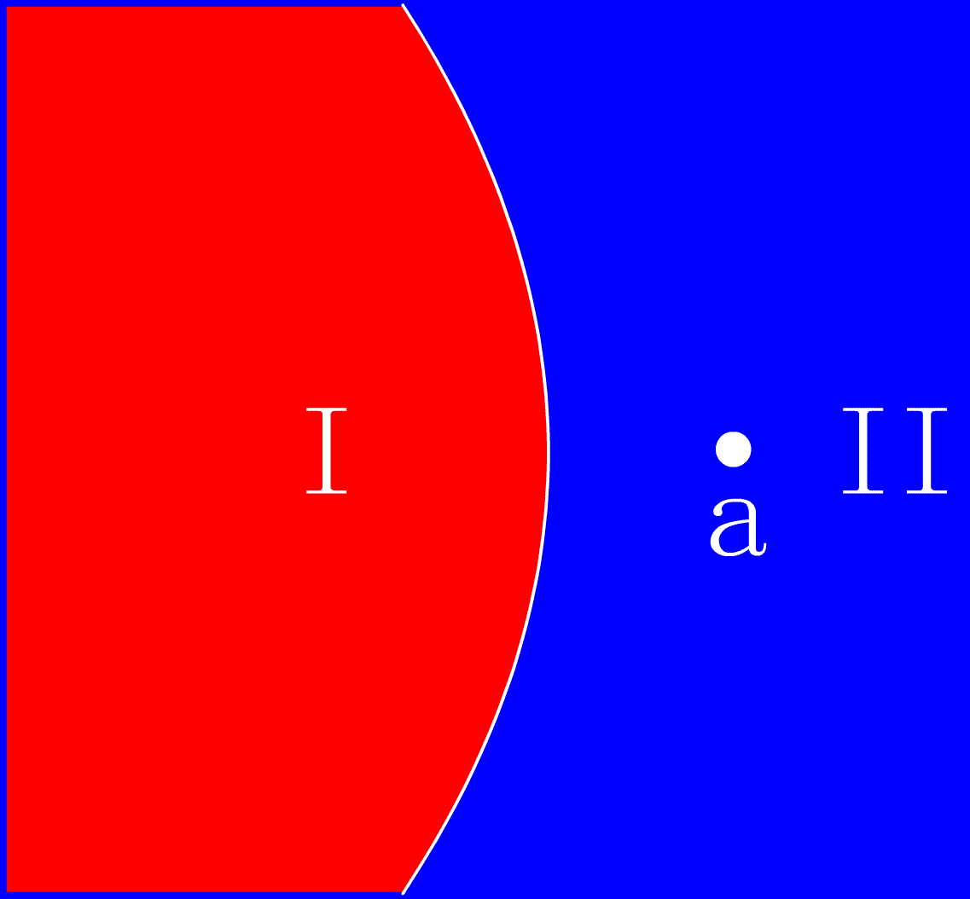
§5-5 界面迁移
一、界面迁移速度
界面迁移：界面在其法线方向上的位移；从微观上看，是通过晶粒边缘上的原子向其邻近晶粒的跳动实现的。
设 a 为一曲面晶界上的原子，其受晶界两侧晶粒 I、II 中原子作用力。由于其周围 II 类原子多于 I 类原子，所以若 a 有足够动力，将跳入 II，结果晶界就会向 I 方向移动，即曲率中心方向。明显地，当晶界处于平直状态时，将停止迁移。

Slide 10
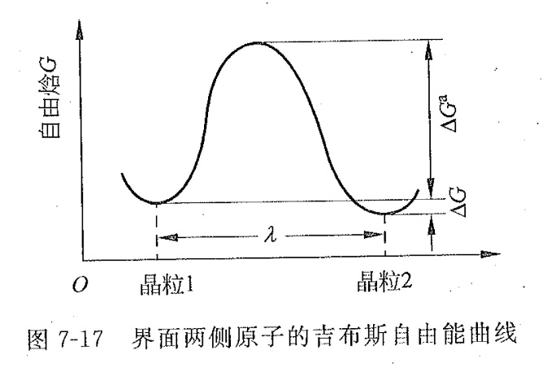
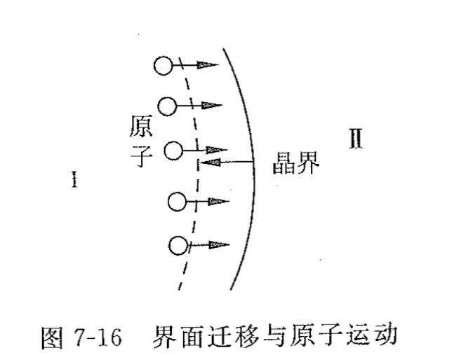
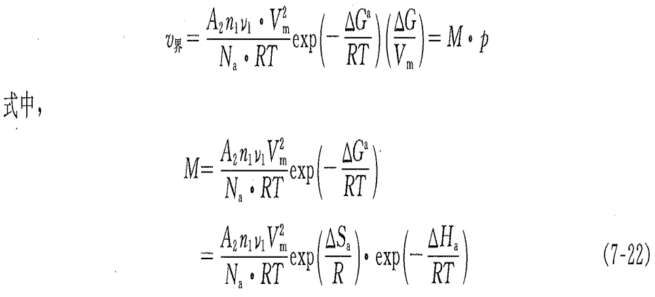
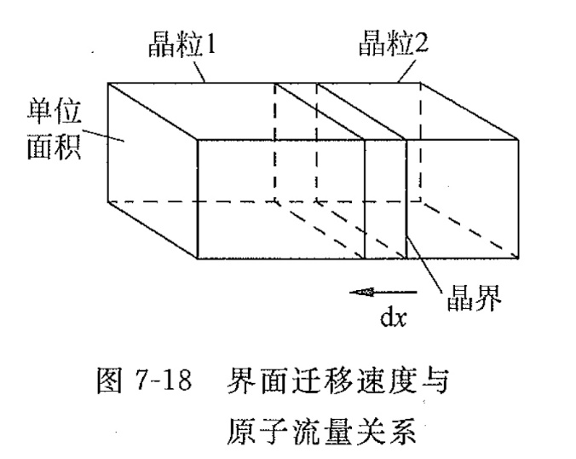
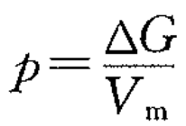
驱动力为界面两边的原子的吉布斯自由能差ΔG
v_{界} = -v_{原子}，即界面迁移与原子运动方向相反，速度相同。
M—迁移率，是单位驱动力下的迁移速度
—驱动力，为晶粒两侧单位体积的吉布斯自由能差。

Slide 11
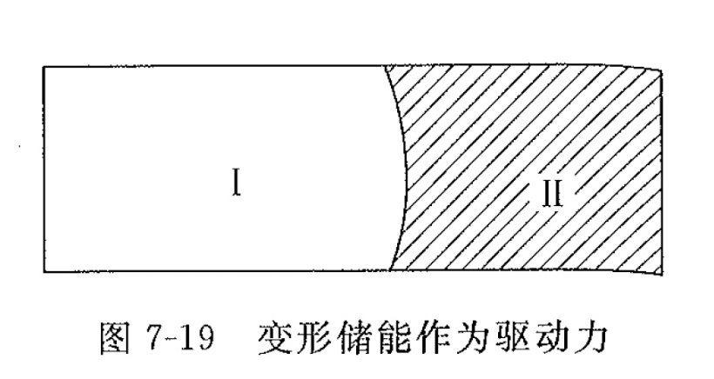
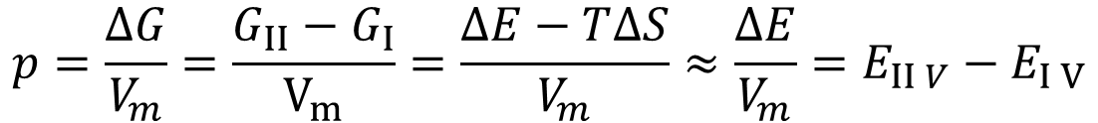
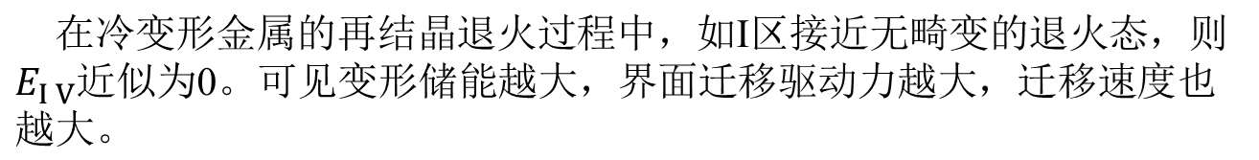
二、界面迁移驱动力
1、变形储能
冷变形晶体的变形不均匀性，造成相应位错密度不同，变形大的地方变形储能高，因此各部分吉布斯自由能的差值ΔG就是界面迁移的驱动力。
E_{I V} — I区单位体积变形储能
E_{II V} —II区单位体积变形储能

Slide 12
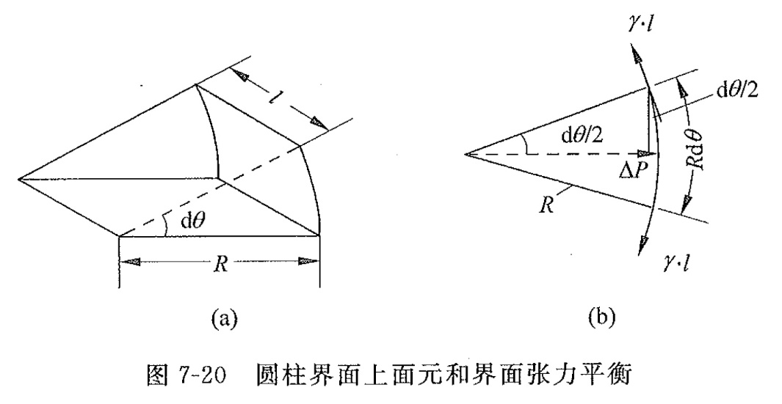
2、界面曲率半径
在无变形的退火态晶体中，界面曲率引起的压力差Δp是界面迁移的驱动力。
考虑一个曲率半径为R的圆柱界面面积元，设界面张力为γ，则界面上的力为 γ l。
则指向曲率中心的分力为：2γlsin(dθ/2)
考虑θ很小时，有：2γlsin(dθ/2)＝γldθ
当界面保持平衡时，界面凹侧压力应大于凸侧，界面两侧压力差值为Δp，此时二者平衡，
则： γldθ＝ΔpRdθ l
所以： Δp＝γ / R

Slide 13
对任意曲面，有两个主曲率半径R₁和R₂，则有：
Δp ＝γ(1/R₁+1/R₂)
对于球形曲面，R₁=R₂=R，则界面两侧压力差为：
Δp=2γ /R
根据吉布斯自由能微分式 dG=-SdT+V_{m}dp
由热力学原理，在恒温时：dG=V_{m}dp
跨越界面积分，得到：
ΔG = V_{m}Δp = 2γ /R⋅V_{m}
即：ΔG/V_{m} = 2γ /R = p （驱动力）
通过以上分析可见，晶界曲率是晶界迁移的驱动力，界面曲率越大，曲率半径越小，则驱动力越大，界面迁移速度越大。
界面总是向凹侧推进，界面迁移减小界面曲率，降低压力差和自由能差，以趋向于热力学稳定状态。

Slide 14
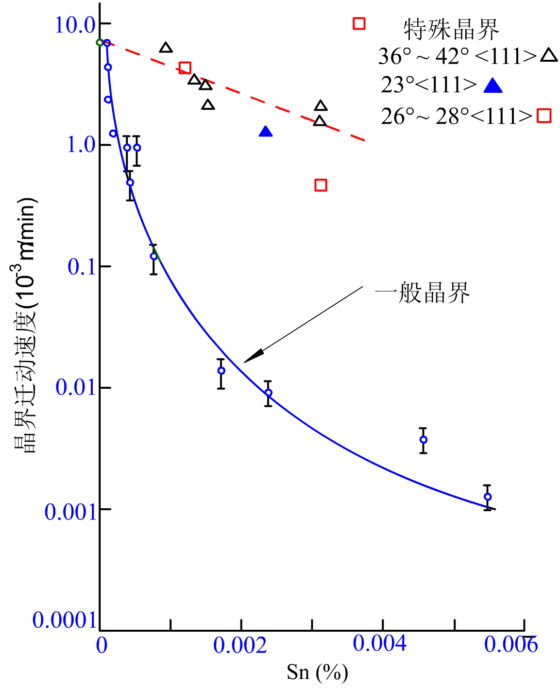
三、影响界面迁移率的因素
1、溶质或杂质原子
少量溶质或杂质原子就会对晶界迁移率产生显著的影响。
原因：
与晶界吸附溶质原子有关，界面迁移将拖拽溶质原子一起运动，而溶质原子的运动受在基体中扩散速度的影响，因而阻碍界面迁移，造成迁移率下降。
溶质原子对任意位向的一般界面影响大；
对具有重合位置原子的特殊位向界面影响小。因其界面能低，溶质原子偏聚少。
锡对铅晶界迁移速度的影响

Slide 15
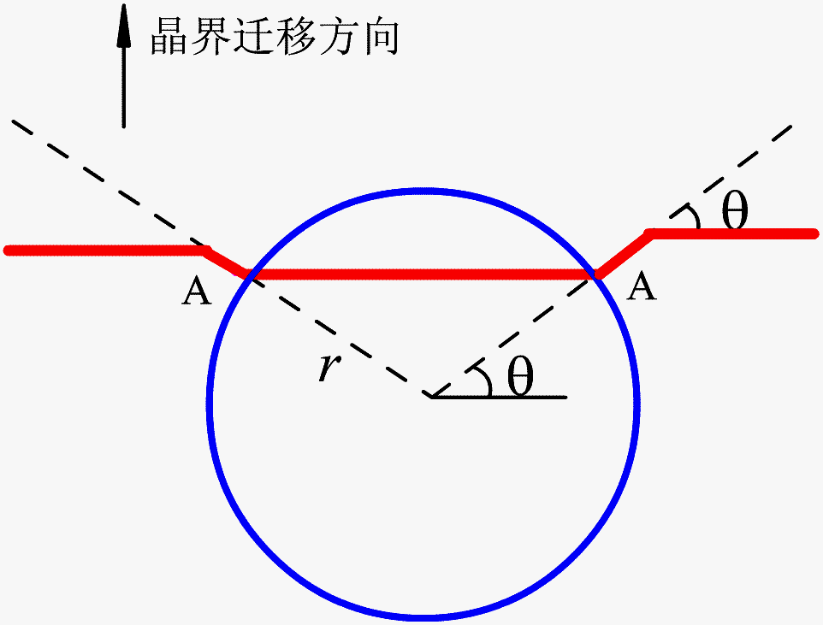
2、第二相粒子
第二相粒子阻碍界面的迁移，使界面迁移速度降低。
第二相颗粒对铅晶界迁移速度的影响
假设第二相为半径为 r 的球形颗粒，晶界的界面能为 γ ：
在图中A点，为保持张力平衡，可得第二相对晶界的阻力为：
F＝2πrcosθ•γsinθ＝πrγsin2θ
当θ=45°时，阻力达到最大：F_{max}＝Νπrγ＝3fγ/2r
式中N=3f/2πr²为単位面积界面所包含的粒子数目。
可见，第二相体积分数 f 越大、颗粒尺寸 r 越小，对晶界迁移的阻力越大。
当这个阻力与晶界迁移动力相等时，晶界迁移就停止了，此时晶粒尺寸D为极限尺寸，即：3fγ/2r＝2γ/D
所以： D＝4r/3f
第二相体积分数 f 越大、颗粒尺寸 r 越小，退火后获得的晶粒越为细小。

Slide 16

3、温度
界面迁移率与温度的关系：
随着温度的升高，迁移率增大，界面迁移速度加快。
晶界迁移率M与扩散系数D之间的关系：
M＝D/kT ≈B₀ e^{(-Q/kT)}
第二相粒子在高温下可能会发生溶解，从而减弱了对界面迁移的抑制作用，使迁移率增大。
4、晶粒间位相差
位相差减小
大角界面→小角界面→……→无界面
原子扩散
晶界扩散→晶格扩散
扩散系数↓
迁移率↓

Slide 17
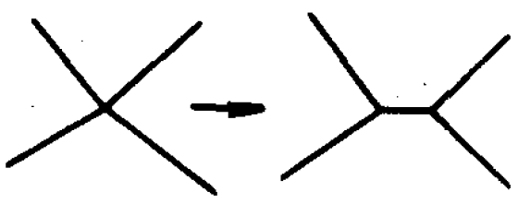
§5-6 界面与组织形貌
一、单相组织形貌
在多晶体中体系应该满足：
充塞空间条件，即晶粒应完整无缺地充满整个空间；
晶界面自由能极小的条件
满足上述二个条件，在二维截面图上，二个晶粒相交或三个以上
晶粒交于一点的情况是不稳定的，即三个晶粒交于一点是最稳定的。

Slide 18
每一个晶粒都是由界面（晶界或表面）围成的多面体，
平衡时的一般规律：
2个晶粒相遇于1个晶面，即1个晶面由2个晶粒共有；
3个晶面相遇1条晶棱，即1条晶棱由3个晶粒或3个晶面所共有；
4个晶粒相遇于1点（晶粒角隅），即一个晶粒角隅由4个晶粒、4个棱或6个晶面所共有。
晶粒4
晶粒3
晶粒2
晶粒1

Slide 19
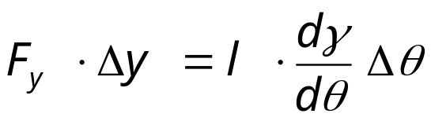
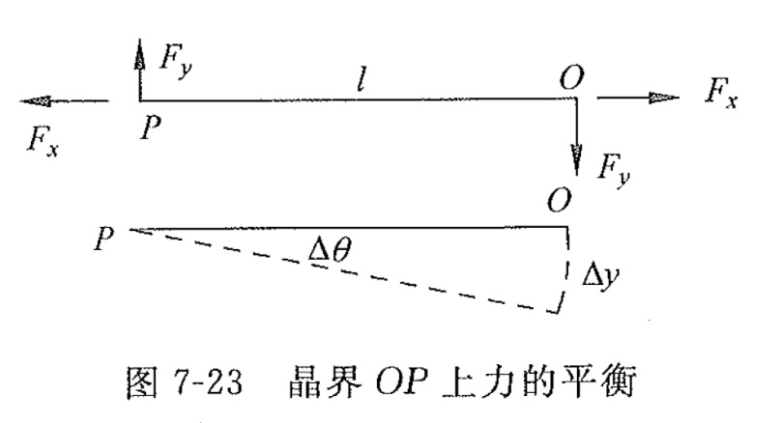

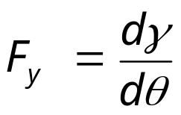
界面的平直化与转动
两个晶粒以任意曲率接触的大角界面，若比界面能γ为常数，则界面能γA取决于界面面积A，平衡时界面能应达到最小。
界面能的变化与F_{y}力作功相等
其中
结论：当界面处于低界面能位向，界面不发生转动，否则F_{y}驱动界面转动，dγ/dθ为扭矩项

Slide 20
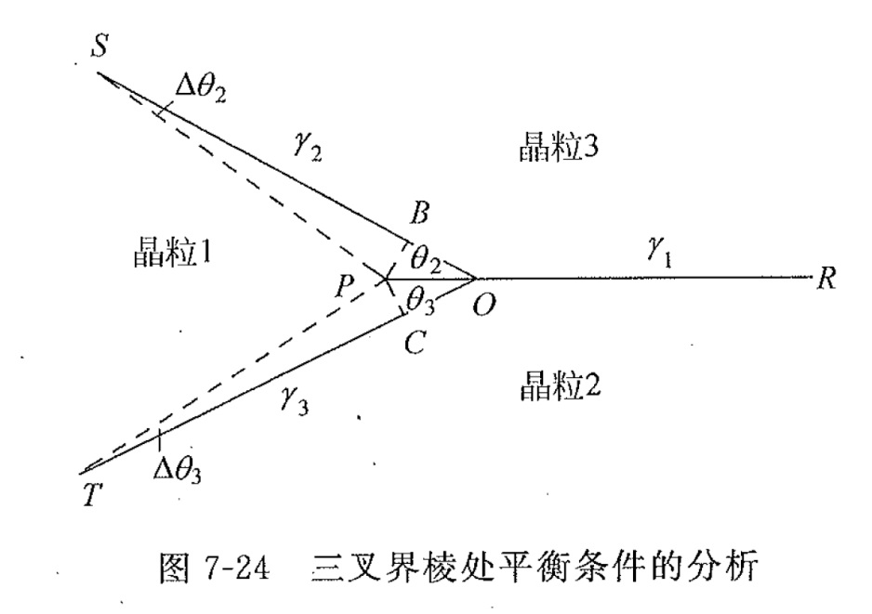
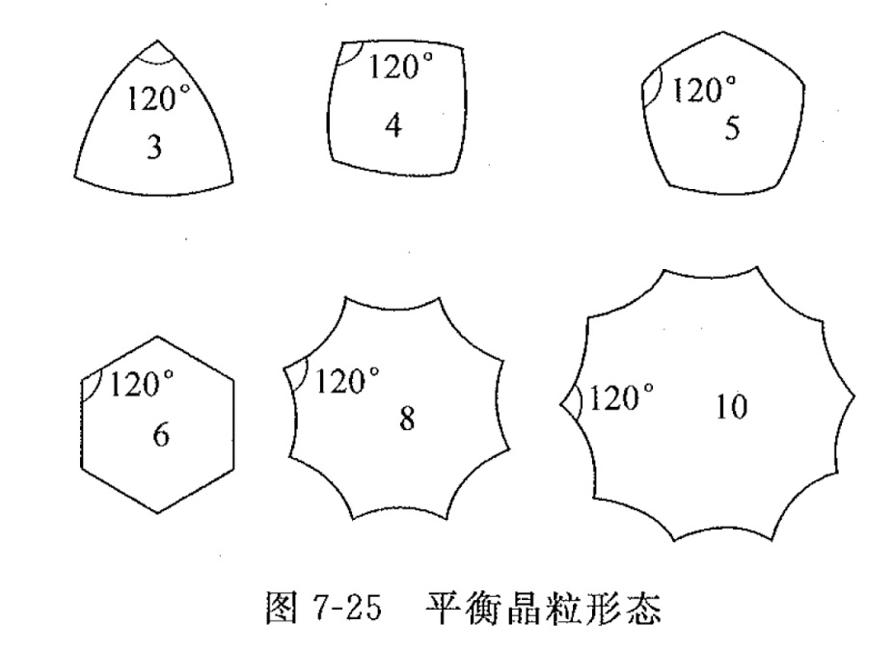
界面平衡的热力学条件
单相多晶体平衡时，在与晶棱垂直面上的晶界交成3线节点，线与线之间夹角接近120º。
六边形晶粒为平直界面
小于六边形晶粒具有外凸界面
大于六边形晶粒具有内凹界面

Slide 21
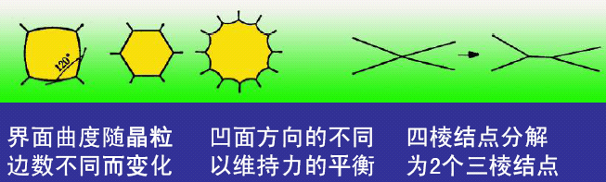
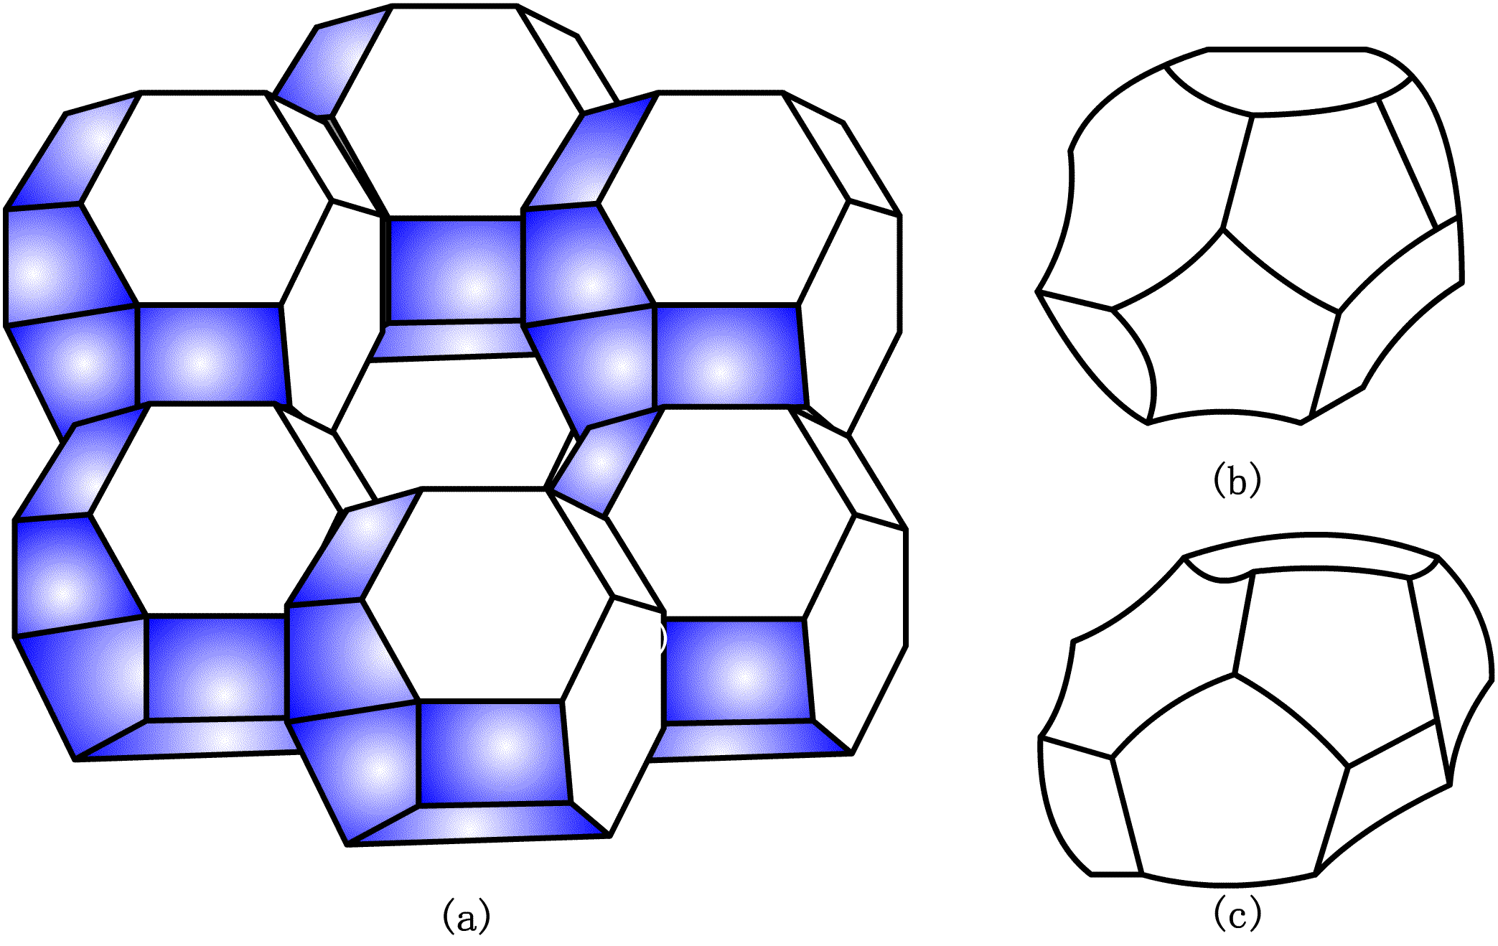
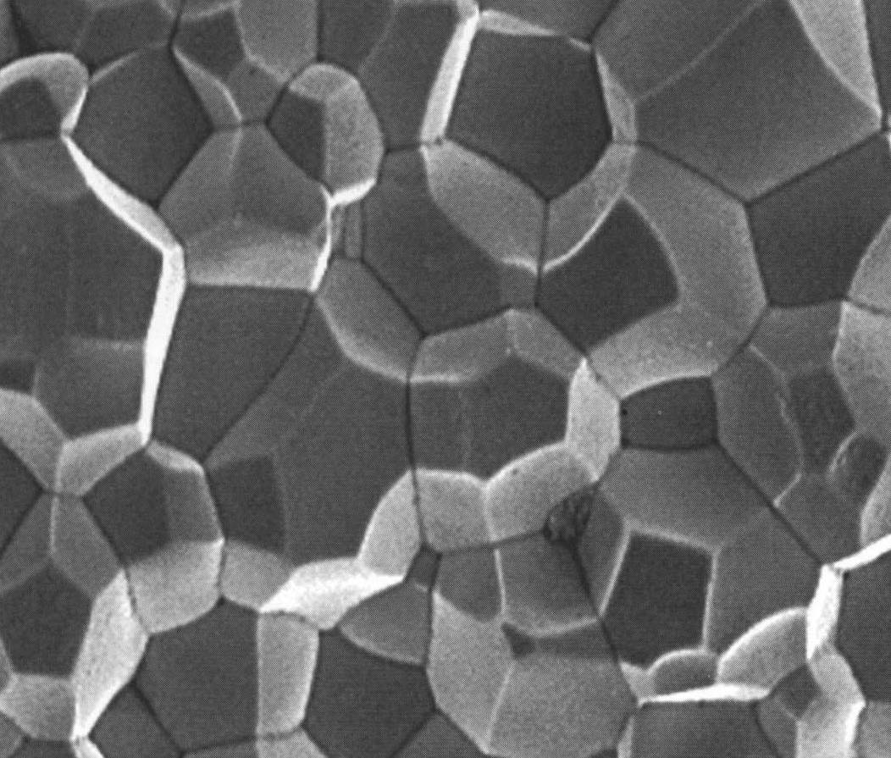

Slide 22
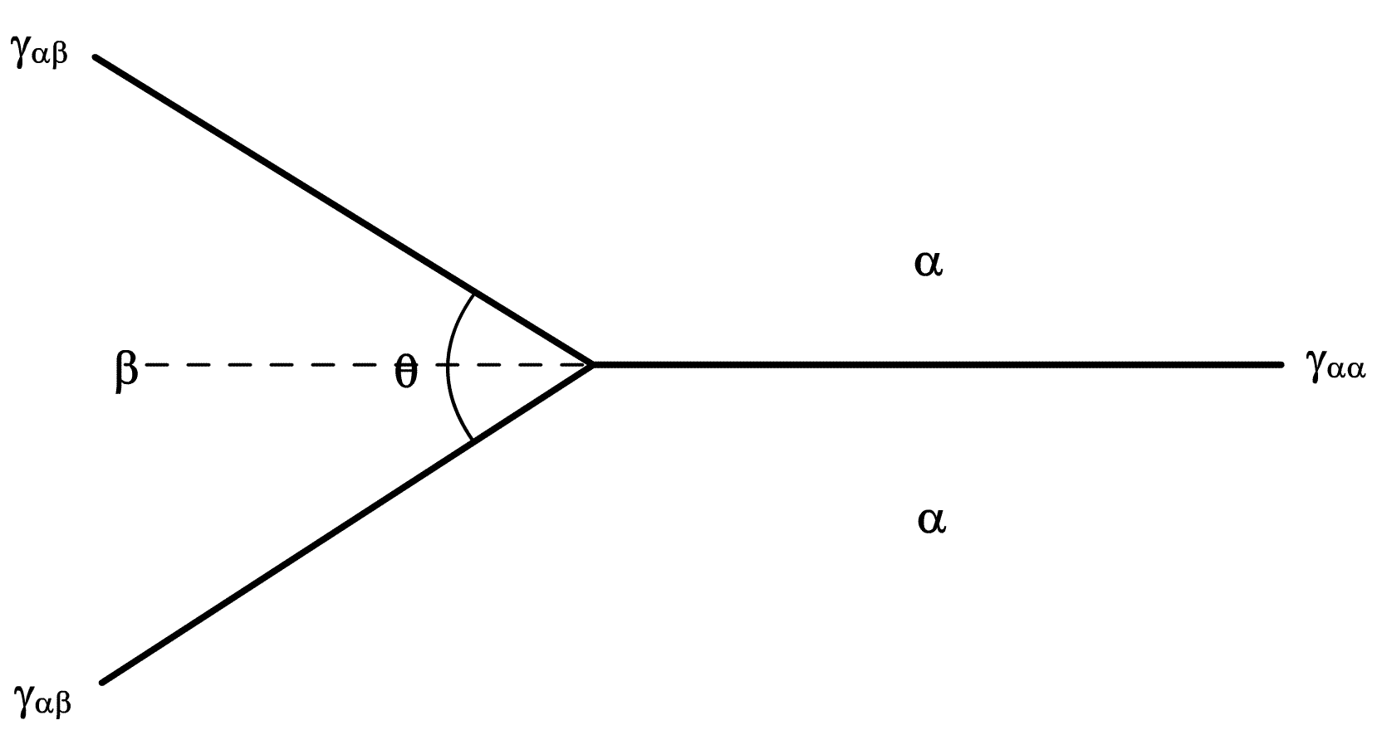
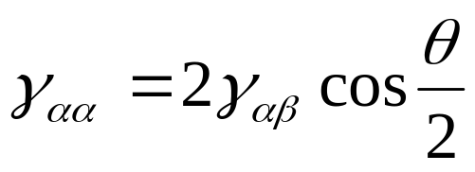
二、复相组织平衡形貌
从界面能角度，依据晶界与相界的平衡可以判断出多相颗粒形态。
1、晶粒内部的第二相
当界面能量最小时，第二相就可以达到其稳定形貌。
2、晶界上的第二相

Slide 23
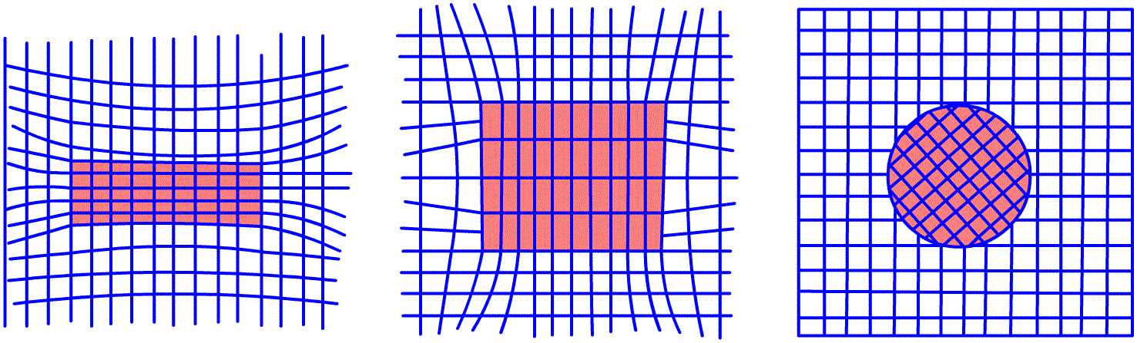
晶粒内部的第二相
可能呈薄片状（盘状）、针状、块状、球状等不同形貌，主要取决于与基体之间的界面能，包括：
表面能
弹性应变能
某种可能的共格、半共格、非共格界面结构示意图

Slide 24
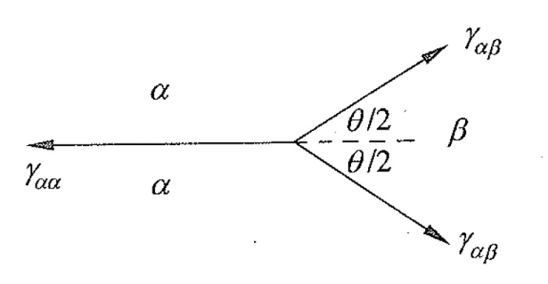
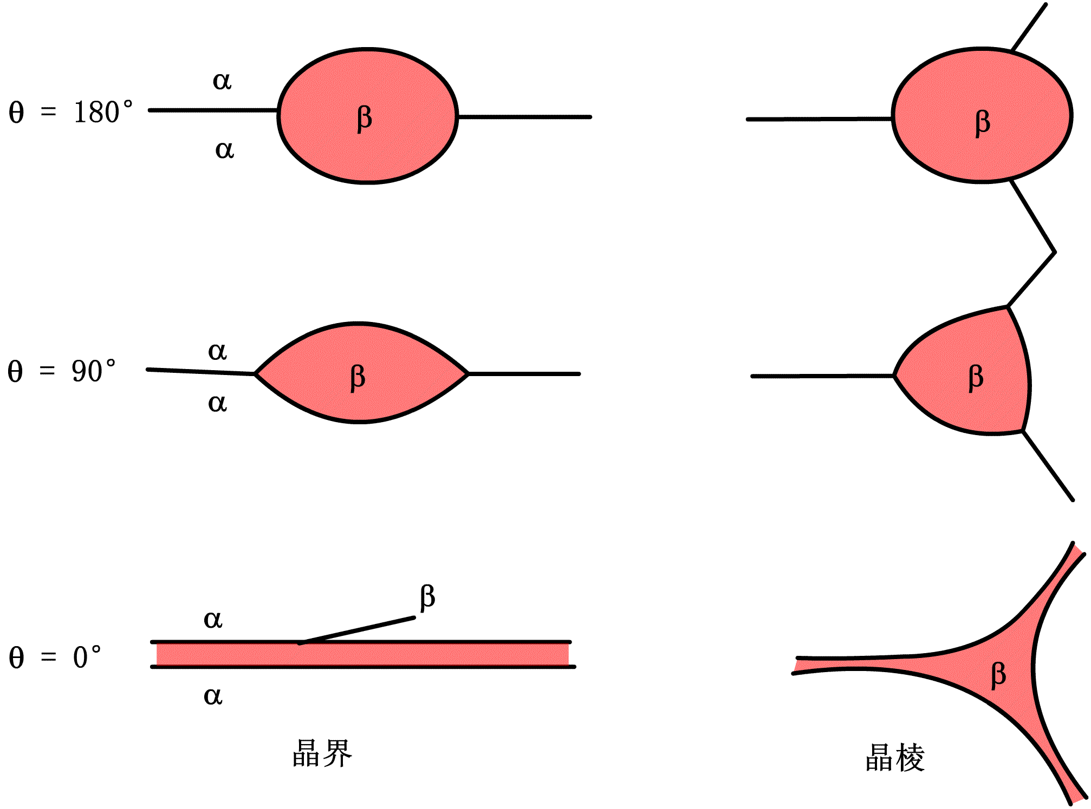
界面、界棱和界角上的第二相
α和β相间形成非共格相界面
平衡时有：γ_{αα}= 2γ_{αβ}cos(θ/2)
γ_{αα}= γ_{αβ}，θ=120º,
γ_{αβ}>>γ_{αα}, θ=180º
β相接近于球形
γ_{αβ}=1/2γ_{αα}, θ=0º
β相在晶界铺展开来
120°
晶界与晶棱上第二相的形状

Slide 25

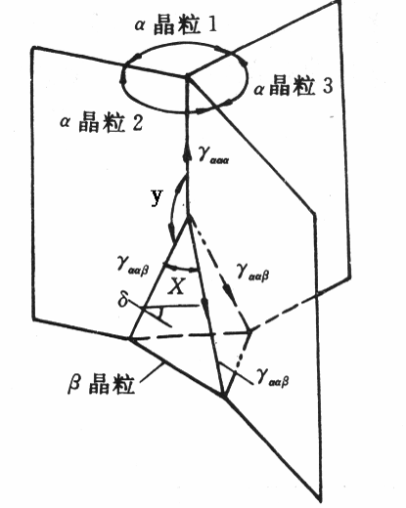
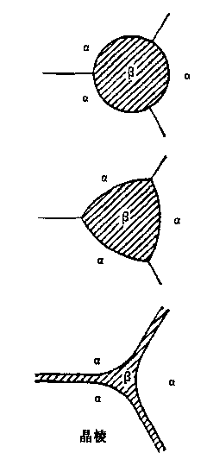
第二相存在于界角：
cos(x/2) = 1/[2sin(δ/2)]
cos(180-y) = 1/[√(3)tg(δ/2)]
δ | x | y | 形状
180° | 120° | 90° | 球形
120° | 109°28’ |  | 曲面四面体
60° | 0° | 180° | 网络状骨骼
0° |  |  | 片状
存在于界角上的第二相

Slide 26
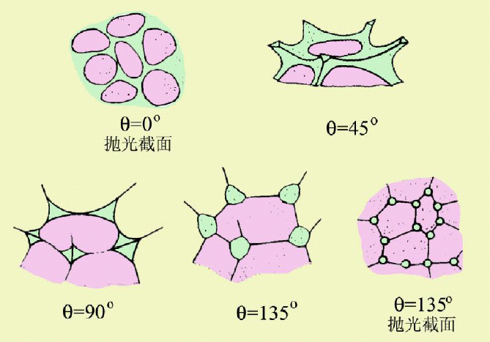
不同δ角下的第二相分布：
Θ=180º
图中绿色为第二相

